Slide 1
Matematici Speciale
Лекция 9
Функционально полные системы.
Минимизация булевых функций: Метод Квайна

Slide 2
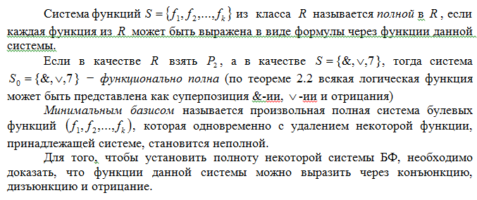
Функционально полные системы

Slide 4
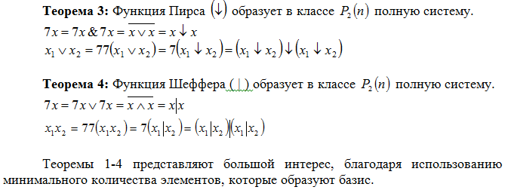

Slide 5
Минимизация булевых функций: Метод Квайна

Slide 6
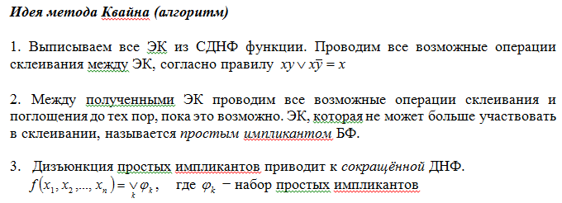

Slide 7
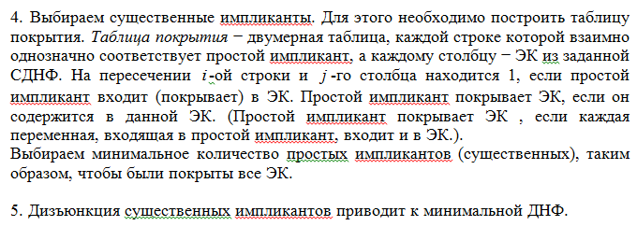

Slide 8
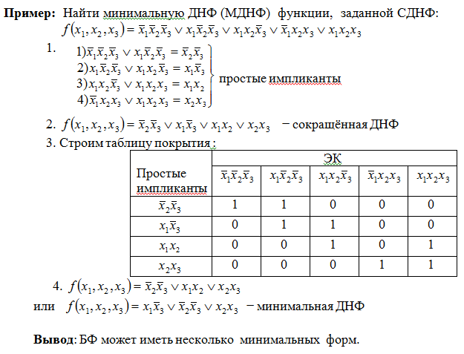

Slide 9
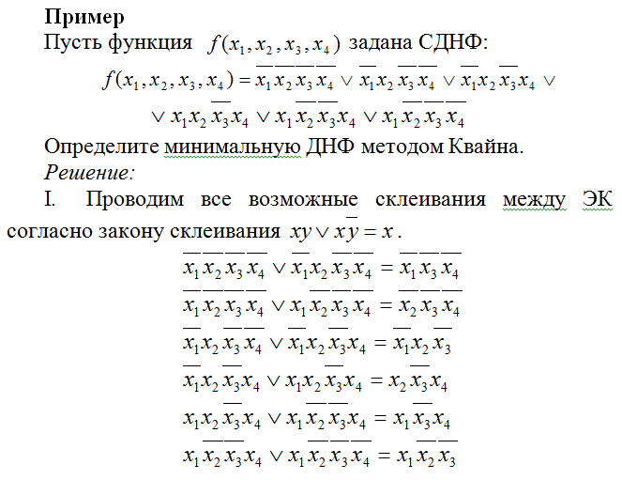

Slide 10
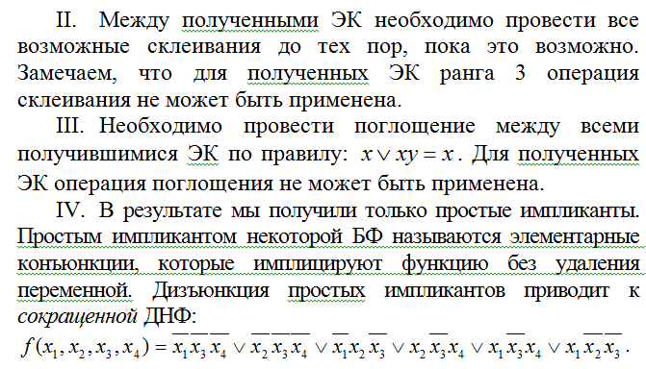

Slide 11
